Slide 1
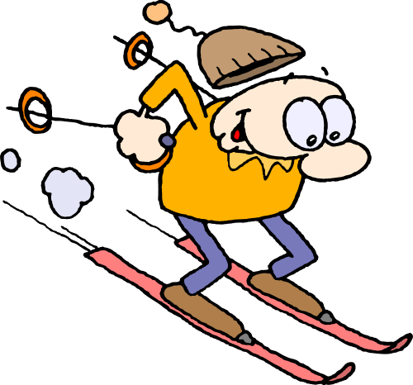
Тренажёр
ЖИ-ШИ
ЧА-ЩА
ЧУ-ЩУ
Лысенко С.А.
МАОУ СОШ № 47

Slide 2
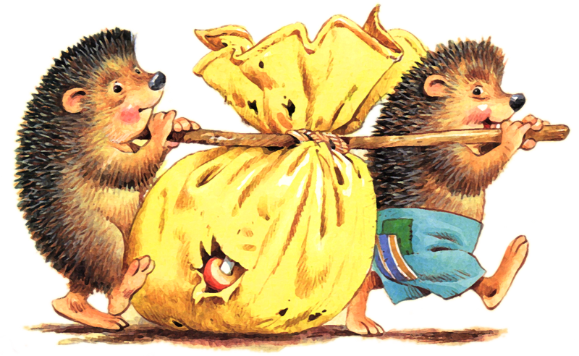
у
ы
а
ю
я
и
Ч…ЙНИК

Slide 3
у
ы
а
ю
я
и
Ч ЙНИК
А
вперёд

Slide 4
у
ы
а
ю
я
и
Ж…ВОТНОЕ
вперёд

Slide 5
у
ы
ю
а
я
и
ЖИВОТНОЕ
вперёд

Slide 6
у
ы
ю
а
я
и
Ч…ЧЕЛО
вперёд

Slide 7
у
ы
ю
а
и
я
ЧУЧЕЛО
вперёд

Slide 8
и
у
ы
а
ю
я
Щ…КА
вперёд

Slide 9
у
ы
ю
а
и
я
ЩУКА
вперёд

Slide 10
а
у
ы
ю
я
и
ДУШ…СТЫЙ
вперёд

Slide 11
ы
ю
у
а
я
и
ДУШИСТЫЙ
вперёд

Slide 12
у
а
и
Жи – ши пиши
с буквой и.
Ча – ща пиши
с буквой а.
Чу – щу пиши
с буквой у.

